Slide 1
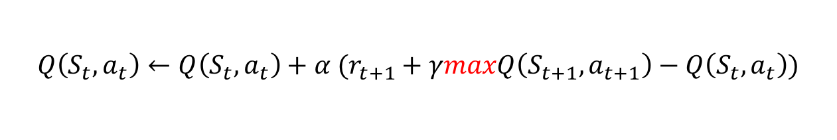
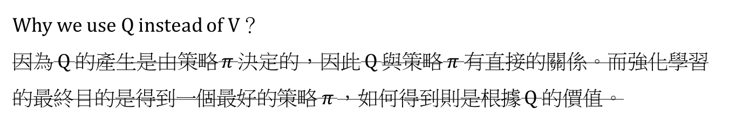
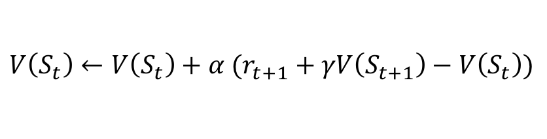
5. Q – Learning (Concept )
本節開始介紹 Q – Learning，運用到的數學即 TD-Method。
在 TD-Method 中，狀態價值函數的更新方法被定義為：
$$V\left(S_{t}\right)←V\left(S_{t}\right)+α (r_{t+1}+γV\left(S_{t+1}\right)−V\left(S_{t}\right))$$
▶ 式 5.1
同樣的，在 Q-Learning中，動作價值函數的更新方法被定義為：
$$Q\left(S_{t},a_{t}\right)←Q\left(S_{t},a_{t}\right)+α (r_{t+1}+γmaxQ\left(S_{t+1},a_{t+1}\right)−Q\left(S_{t},a_{t}\right))$$
▶ 式 5.2
Why we use Q instead of V？
因為 Q 的產生是由策略 $π$ 決定的，因此 Q 與策略 $π$ 有直接的關係。而強化學習的最終目的是得到一個最好的策略 $π$ ，如何得到則是根據 Q 的價值。

Slide 2
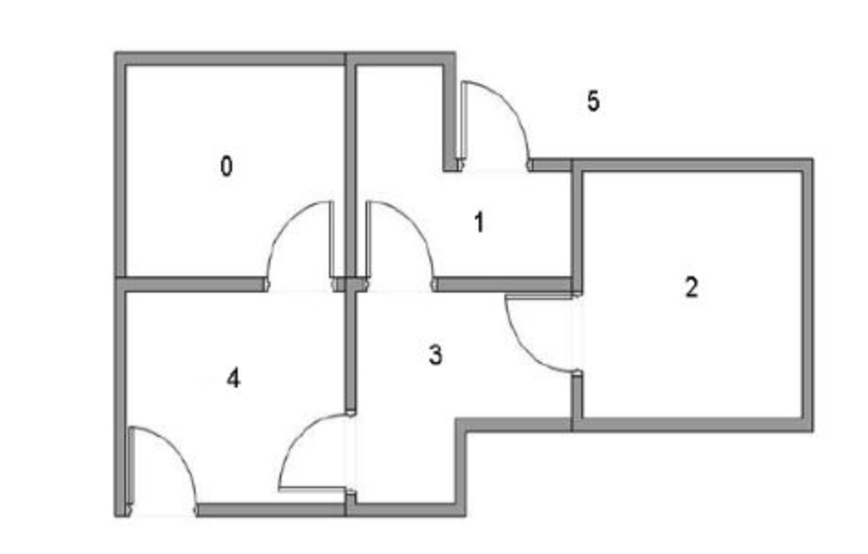
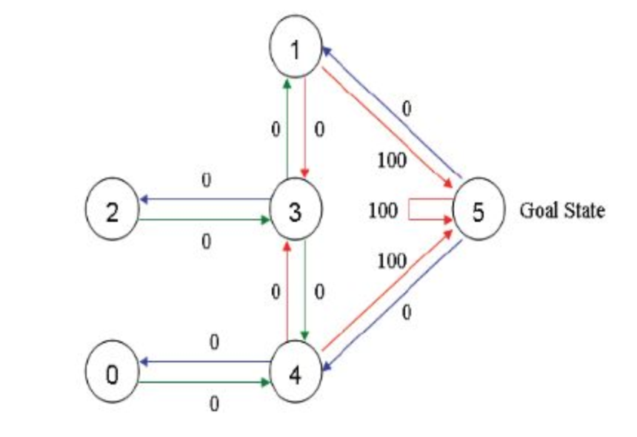
Example 1： State to State
現有 5 個房間，房間之間有門相隔，編號為 0～4。5為室外，設為終點。Agent一開始隨機放在任一房間內，每次打開一個門返回一個 Reward。箭頭表示可以執行的動作，箭頭上的數字表示執行這個動作的 Reward。

Slide 3
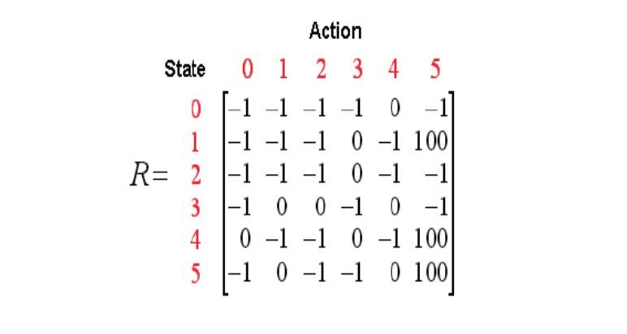
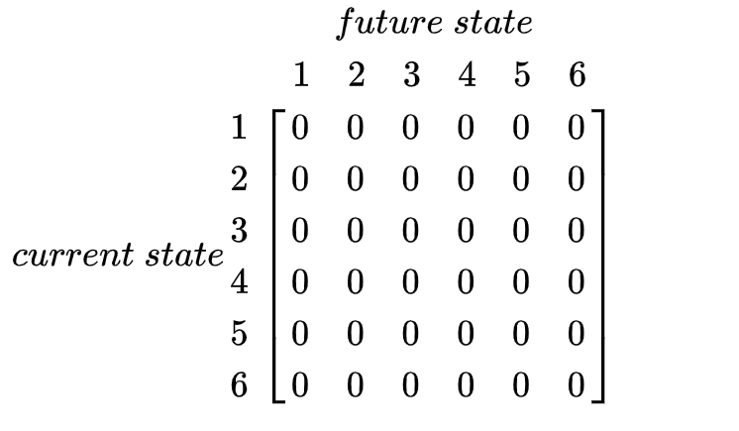
得到一個 Reward 矩陣， -1 表示此路不通。
初始化一個 Q-Table，在此問題中，以current state 為行，future state 為列
future state
current state
獎勵矩陣
Q-Table

Slide 4
現初始狀態為 1 ， 執行一個動作可以到達狀態 3 或 狀態 5。
假設到達狀態5。 即 State 1 → State 5。
在 State 5 進行觀察，觀察到可以執行 3 個動作：
State 5 → State 1
State 5 → State 4
State 5 → State 5

Slide 5
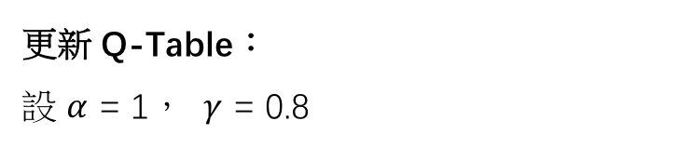
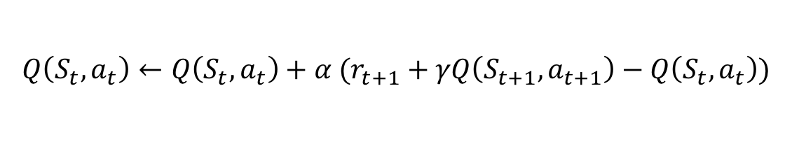
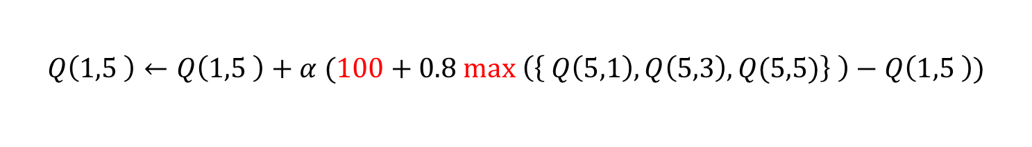


$$Q\left(S_{t},a_{t}\right)←Q\left(S_{t},a_{t}\right)+α (r_{t+1}+γQ\left(S_{t+1},a_{t+1}\right)−Q\left(S_{t},a_{t}\right))$$
更新 Q-Table：
設 $α$ = 1， $γ$ = 0.8
$$Q\left(1,5 \right)←Q\left(1,5 \right)+α (100+0.8 max \left(\left\{ Q\left(5,1\right), Q\left(5,3\right), Q(5,5)\right\} \right)−Q\left(1,5 \right))$$
$$Q\left(1,5 \right)+α (100+0.8 max \left(\left\{0,0,0\right\} \right)−Q\left(1,5 \right))$$
$$=0+1 (100+0.8 max \left(\left\{0,0,0\right\} \right)−0)$$
$$=100$$

Slide 6
100
Q-Table
Q-Table

Slide 7
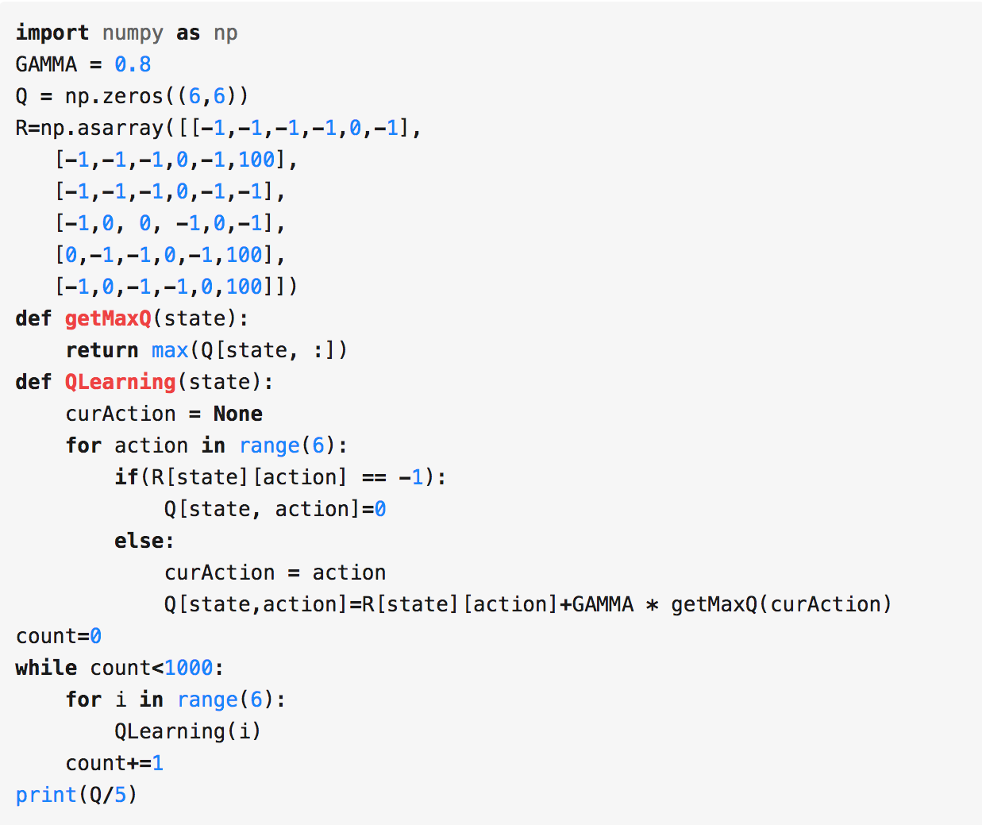
Handmade
It is a drawback

Slide 8
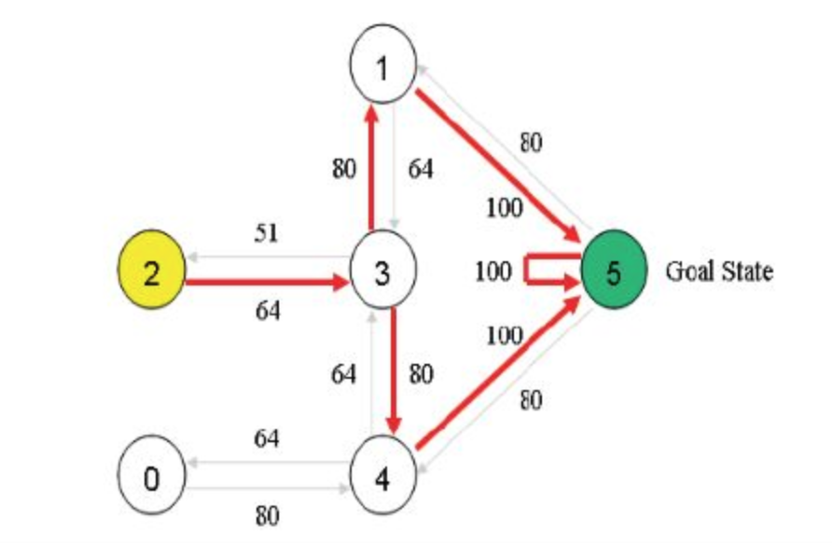
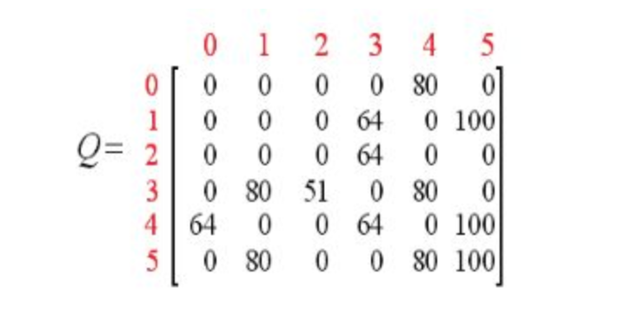
Conclude
Q-Table 最終可收斂為如上矩陣。
右圖表示，根據這個 Q-Table，從狀態 2 出發，到達終止狀態 5，最佳的路徑。
可見，Q-Learning 可用於解決尋路問題。

Slide 9
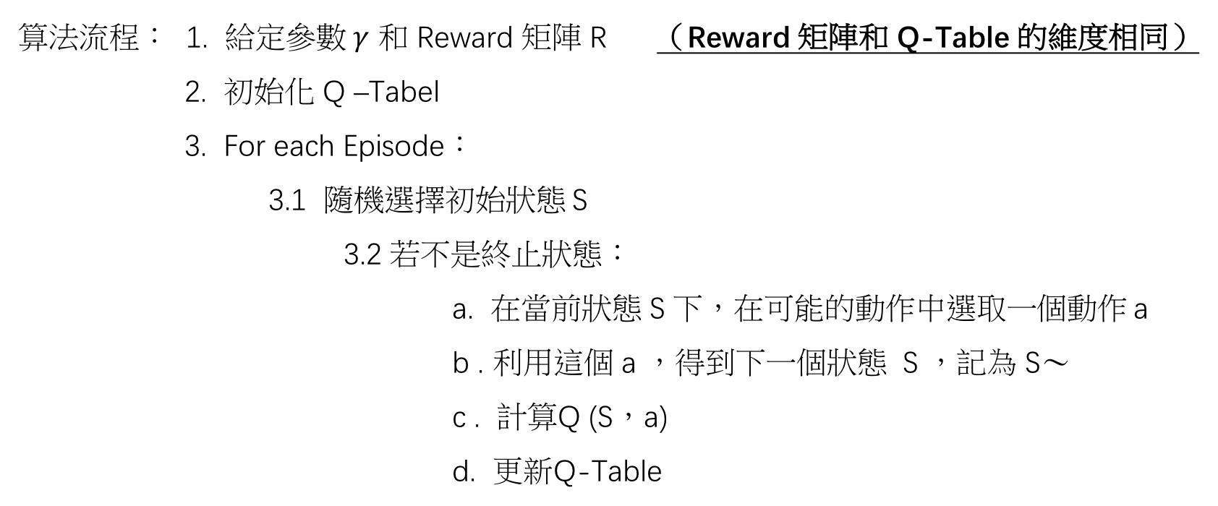
Conclude
算法流程： 1. 給定參數 $γ$ 和 Reward 矩陣 R （Reward 矩陣和 Q-Table 的維度相同）
2. 初始化 Q –Tabel
3. For each Episode：
3.1 隨機選擇初始狀態 S
3.2 若不是終止狀態：
a. 在當前狀態 S 下，在可能的動作中選取一個動作 a
b . 利用這個 a ，得到下一個狀態 S ，記為 S～
c . 計算Q (S，a)
d. 更新Q-Table

Slide 10
Conclude
在上述的 6 房間問題中，Reward是一個 6x6 的矩陣，Q-Table也是一個 6x6 的矩陣。
在 code 裡面，Reward 矩陣是人為給定的。對於此問題，矩陣並不算大。但若房間數量 N不是 6 ，而是 10000 或更多，那麼這個矩陣的大小變成 N x N。
在上述問題中，Q –Table 被表示為 current state 和 future state 的矩陣。但事實上，在current state 過渡到 future state 的過程中，是會經過一個 action 的，即通過 action 來決定 future state。
因此，下面將說明 Q-Table 的通用表示方法。

Slide 11
Example 2： State to Action
00
0
1
5
4
3
2

Slide 12

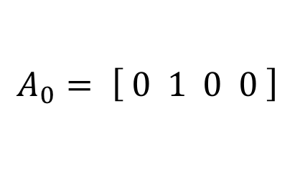
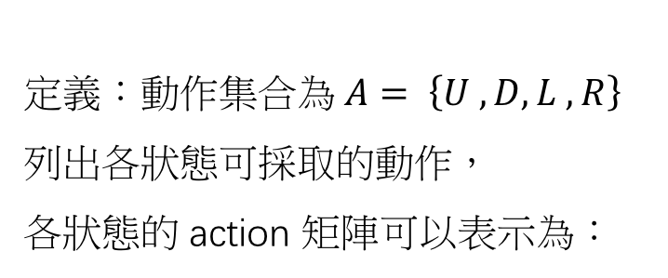
定義：動作集合為 $A= \left\{U , D, L , R\right\}$
列出各狀態可採取的動作，
各狀態的 action 矩陣可以表示為：
00
0
1
5
4
3
2
$$A_{s}= \left[ U , D, L , R \right]$$
$$A_{0}= \left[ 0 1 0 0 \right]$$
表示狀態 0 的動作矩陣。
0 表示動作不可行，1 表示動作可行。

Slide 13
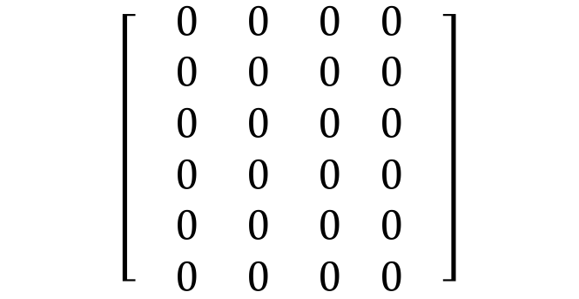
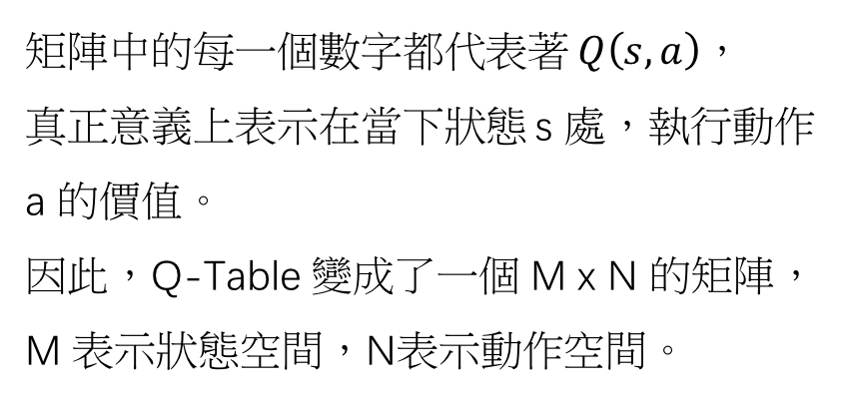
初始化 Q-Table ：
狀態 state 為行，動作 action 為列。
00
0
1
5
action
4
3
2
U D R L
$$\left[\begin{aligned} 0 \\ 0 \\ 0 \\ 0 \\ 0 \\ 0\end{aligned}\begin{aligned}0 \\ 0 \\ 0 \\ 0 \\ 0 \\ 0\end{aligned}\begin{aligned}0 \\ 0 \\ 0 \\ 0 \\ 0 \\ 0 \end{aligned}\begin{aligned}0 \\ 0 \\ 0 \\ 0 \\ 0 \\ 0 \end{aligned}\right]$$
0 1 2 3 4 5
矩陣中的每一個數字都代表著 $Q\left(s,a\right)$，
真正意義上表示在當下狀態 s 處，執行動作 a 的價值。
因此，Q-Table 變成了一個 M x N 的矩陣，
M 表示狀態空間，N表示動作空間。
state
Q-Table

Slide 14
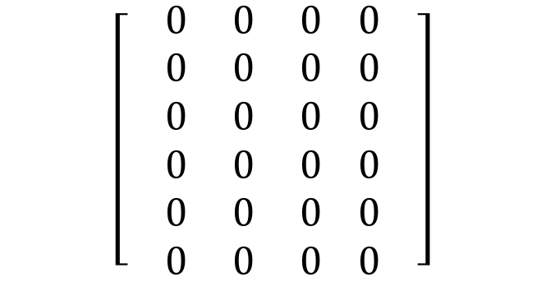
Conclude
Same problem different Q-Table
action
U D R L
$$\left[\begin{aligned} 0 \\ 0 \\ 0 \\ 0 \\ 0 \\ 0\end{aligned}\begin{aligned}0 \\ 0 \\ 0 \\ 0 \\ 0 \\ 0\end{aligned}\begin{aligned}0 \\ 0 \\ 0 \\ 0 \\ 0 \\ 0 \end{aligned}\begin{aligned}0 \\ 0 \\ 0 \\ 0 \\ 0 \\ 0 \end{aligned}\right]$$
0 1 2 3 4 5
state
Q-Table A
Q-Table B

Slide 15
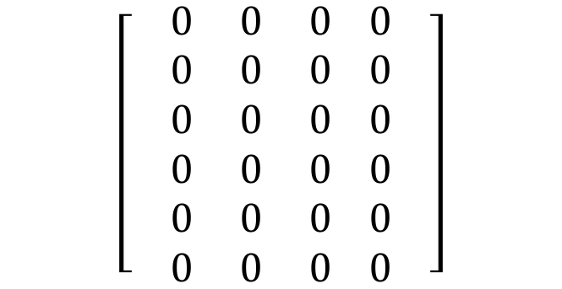
action
U D R L
$$\left[\begin{aligned} 0 \\ 0 \\ 0 \\ 0 \\ 0 \\ 0\end{aligned}\begin{aligned}0 \\ 0 \\ 0 \\ 0 \\ 0 \\ 0\end{aligned}\begin{aligned}0 \\ 0 \\ 0 \\ 0 \\ 0 \\ 0 \end{aligned}\begin{aligned}0 \\ 0 \\ 0 \\ 0 \\ 0 \\ 0 \end{aligned}\right]$$
0 1 2 3 4 5
state
Q-Table A
Q-Table B
解決相同的問題：
Q-Table B ：處於狀態 s ，觀察可行的動作。循環 4 x 6 次即可。
Q-Table A ：處於狀態 s，觀察和每一個 state 的關聯，需要循環 6 x 6 次。

Slide 16
在定義 Q-Table 時，重點在於如何縮減維度。
在前述的問題中，若房間的數量暴增，那麼 state to state式的 Q-Table 的維度會爆炸式增長。如房間數量 = 10000 ，維度則為 10000 x 10000
若採用 state to action 形式的 Q-Table，動作空間被固定，因此 Q-Table 的維度將朝著某單一維度增長，房間問題中，數量=10000，維度則為 10000 x 4
這部分是為什麼使用 動作價值Q 來計算而不使用狀態價值 V 的原因。

